Slide 1
Научили смо о животињама
1.разред-утврђивање

Slide 2
Домаће животиње
Поделили смо их у три групе:
стоку,
живину и
кућне љубимце.

Slide 3
Животиње имају различите начине кретања
Ходају
Гмижу
Лете
Пливају
Скачу

Slide 4
Неке животиње се крећу у групама
Ројеви-пчела, оса, мува...
Крда-јелена, говеда...(крупни папкари)
Јата-риба, птица, делфина...
Стада-оваца, коза, свиња...(ситни папкари)
Чопор-вукова, паса, хијена...

Slide 5
Како разликујемо домаће и дивље животиње?
ДОМАЋЕ
О њима брине човек. Храни их, поји, обезбеђује им дом, брине о њиховом здрављу. Животиње гаји да би себи и породици обезбедио сигурност и егзистенцију. Навикле су на човека и његову близину.
ДИВЉЕ
Дивље животиње су препуштене саме себи. Саме проналазе храну, воду и смештај. Брину о својим младунцима и избегавају људе.
Неке дивље животиње живе у зоо-вртовима. Иако човек брине о њима, оне су најчешће опасне за њега.

Slide 6
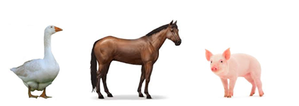
Чланови породица животиња имају своје називе. Именуј чланове породица животиња са слике.

Slide 7
Природа је животиње обезбедила неким специфичностима. Размисли!
Зашто рода има дуг кљун?
Зашто мачка има канџе?
Зашто јеж има бодље?
Зашто птице имају шупље кости?
Зашто се животиње хране другим животињама?
Зашто се неке животиње камуфлирају

